Slide 1
資料４
令和3年7月28日 岐阜市障害者総合支援協議会 第1回専門部会
障害者虐待防止のために
岐阜県障害者権利擁護センター

Slide 2
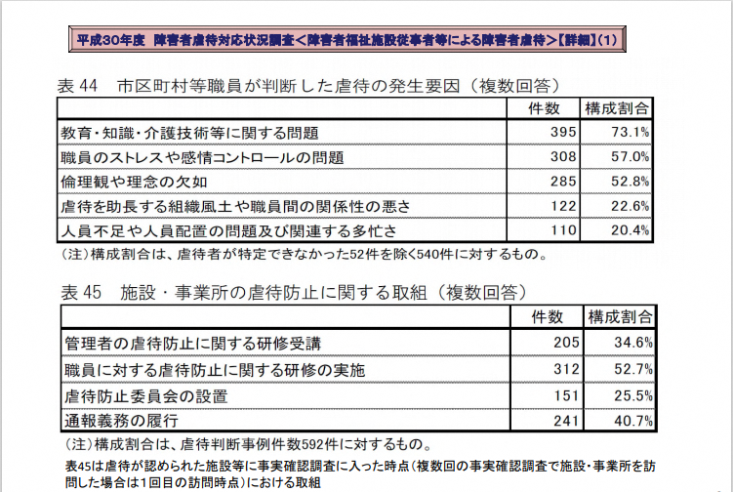

Slide 3
Notes:
このような背景があり、虐待防止の更なる推進として、令和４年度から（①②③）が義務化されるということが分かっています。
現在はここまでで、詳細についてはまだ発表されていません。
先ほども申し上げましたが、①②③と、これまでにいずれも事業所もできる範囲の中で取り組んでこられてきたと思います。
それを来年度からは小規模事業所も全て義務化して形にし運営基準に盛り込むということです。
しかし、スタッフが数名という小規模事業所においても過剰な負担とならず、効果的な取り組みが行えるよう今年度中に具体的な手法を示すと言っていますので、お待ちいただければと思います。
義務なので、それに従わないといけないのですが、義務だからやらないといけないと言うのは負担感ばかりが募り、形ばかりのものになってしまいそうです。
ある研修会で講師がおっしゃった「制度ではなくニーズに向き合う」「制度に従うのではなく制度を活用する」といった言葉がいつも頭に残っています。
何故、今この３点が義務化となったのか。ニーズがあったから制度になったととらえたいと思います。
福祉サービス事業所は営利団体ではなく、障がいのある方の支援することが一番の目的であるはずです。
ですから、その方たちの権利を擁護することは福祉サービス事業所として当然のことであり、
明文化して目に見える形にしていくことは私たちの使命を果たすうえでも大切なことだと思います。
義務化され、忙しい中で仕事は増えて本当に負担は大きいけれど、
義務化されたことを機に、職員皆で考えていくことで、改めて法人、事業所の理念が見えてくると思いますし、逆に欠けているところも見えてくるかもしれませんが、職員の共通認識も図れるでしょう。
委員会が機能していけば、先ほどの川上さんのお話にもありましたが、職員が困ったことを出し合って皆で考えたり、職員がSOSを出して互いに助け合うことができることにつながっていくと思います。
また、委員会では職員のメンタルヘルスや虐待が起こらないような職場環境の検討していくことになると思いますので、職員にとっても働きやすくなるという効果もあると思います。
ぜひ、机上の空論を言われるかもしれませんが、「制度に従うのではなく制度を活用する」のように、義務化されたというこの機会を前向きにとらえ、それぞれの事業所で委員会を活用していっていただけたらいいのではないかと思います。

Slide 4
虐待防止委員会の設置に向けて
～R２ 岐阜県障害者虐待防止・権利擁護研修 演習で出されたいろいろ～
【虐待防止委員会の設置方式】
法人本体に設置
５つの福祉部門で設置
拠点ごとに設置
同一敷地内の事業所で設置
委員会、スタッフ会、職員会議等に合体
第三者は絶対に入れるべき
【委員会の構成メンバー】
法人理事長、業務に関わっていない法人理事、法人事務長、
施設長、医師、看護師、
税理士、司法書士、行政書士、成年後見人
法人内の他の事業所の職員、法人内の介護保険分野の職員、各部署のサビ管、
支援員、世話人、事務員、宿直業務をしている人、異動できた職員、新人職員、
保護者会、
利用者 等

Slide 5
虐待防止委員会の設置に向けて
～R２ 岐阜県障害者虐待防止・権利擁護研修 演習で出されたいろいろ～
【委員会の内容】
ヒヤリハットの活用 分析、検討
事故報告書の点検 分析、検討
支援現場における虐待防止のチェック
・チェックリストは項目を毎回変えている。ベースを基に加筆修正
・チェックリストは職員、管理者を項目を分けている。
・グレーな部分、もやもやすることについての話し合い。
（意見を出してもらう→情報取集→話し合い 気付きを得ることができればいい）
・個人目標を設定してもらっている。
支援技術の確認 （良い支援も）
・スーパーバイザー的なこともしている。
メンタルヘルスチェック、ストレスチェック
・職員の悩みも聞いている。
身体拘束に関する検証
研修の企画、実施
マニュアル作成（虐待防止、困難事例 等）

Slide 6
虐待防止委員会の設置に向けて
～R２ 岐阜県障害者虐待防止・権利擁護研修 演習で出されたいろいろ～
【開催回数と時間】
毎月、 ２か月に１回、 ３か月に１回、半期に１回、年３回、 定例+必要に応じて
毎月職員会議で話し合い、定例会に上げていく
時間外に開催（有給）
【その他】
書記を立て、議事録作成
委員会の規約作成
研修の方法
・外部研修に参加し内部で伝達。
・YouTubeで勉強。
・外部講師を呼んで研修会を開催。

Slide 7
岐阜県障害者権利擁護センター
障害者虐待対応窓口として、虐待についての相談、通報を受け付け、障害のある人に対する虐待の防止、早期発見、虐待を受けた障害のある人に対する保護や自立の支援、養護者に対する支援などを行います。
【センターの業務内容】
① 障害者虐待に関する通報又は届け出の受理
② 障害者及び養護者支援に関する相談への対応、または相談機関の紹介
③ 障害者及び養護者支援のための情報提供、助言、関係機関との連絡調整等
④ 障害者及び養護者支援に関する広報・啓発
⑤ 障害者虐待の防止等のために必要な支援

Slide 8
① 障害者虐待に関する通報又は届け出の受理
② 障害者及び養護者支援に関する相談への対応、または相談機関の紹介
養護者による障害者虐待
〔市町村の責務〕相談等、居室確保、連携確保
障害者福祉施設従事者等による障害者虐待
〔設置者等の責務〕虐待防止のための措置の実施
使用者による障害者虐待
〔事業主の責務〕虐待防止等のための措置の実施
岐阜県障害者権利擁護センター
障害者虐待防止法における通報・報告のスキーム
虐待発見
①事実確認（立入調査等）
②措置(一時保護、後見審判請求)
市町村
通報
岐阜県障害者権利擁護センター
虐待発見
市町村
①監督権限等の適切な行使
②措置等の公表
都道府県
通報
報告
岐阜県障害者権利擁護センター
虐待発見
都道府県
市町村
労働局
①監督権限等の適切な行使
②措置等の公表
通報
報告
通知

Slide 9
③ 障害者及び養護者支援のための情報提供、助言、関係機関との連絡調整等
市町村支援チームの派遣（弁護士・社会福祉士）
弁護士会、警察、福祉関係各機関、労働局（ハローワーク）、権利擁護センターぱあとなあ岐阜 等との連携 等
④ 障害者及び養護者支援に関する広報・啓発
虐待防止・権利擁護研修会の実施（市町村等虐待防止担当者コース、管理者・障害者虐待防止マネージャーコース）
権利擁護に関する研修会の実施
虐待防止のための研修会等へ講師派遣
ケース会議への出席
他機関広報紙への寄稿、パンフレット、ポスターの作成・配布 等
予定
岐阜県障害者権利擁護センター「出前講座」
・厚労省「障害者虐待防止・権利擁護指導者研修」を
受講した講師を派遣
（講師派遣料無料、概ね10名以上の参加者
対面・Zoom、講義、グループワーク等 応相談）

Slide 10
【岐阜県障害者権利擁護センター】
電 話：058-215-0618
ＦＡＸ：058-215-0619
住 所：岐阜県岐阜市下奈良2丁目2番1号
岐阜県福祉・農業会館6階
平 日：9時00分～17時00分
＊虐待にかかわる通報等の受理については24時間対応
（休日・夜間は緊急時を除いて受付のみ）
岐阜県・市町村障害者虐待防止センター・岐阜労働局など関係機関と密接に連携して支援を行います。
岐阜県障害者権利擁護センターは岐阜県からの委託を受け
一般社団法人岐阜県社会福祉士会が運営しています。

